Slide 1
METODOLOGÍA Y TÉCNICAS DE INVESTIGACIÓN EN CIENCIAS SOCIALES
Titular: Agustín Salvia
TEÓRICO 4: LA INVESTIGACIÓN CIENTÍFICA. OBJETO, MÉTODO y CONDICIONES DE INVESTIGACIÓN.
Yamila Gómez

Slide 2
¿Qué es el conocimiento? ¿Cómo se conoce?
Representaciones (con mayor o menor grado de elaboración y logro interpretativo)
Orden fáctico
(realidad)

Slide 3
¿Qué es el conocimiento? ¿Cómo se conoce?
Manes
Bachelard
Piaget
R₁
INTUICIÓN
R₂
TRADICIÓN
Orden fáctico
(realidad)
R₃
AUTORIDAD
R₅
CIENCIA
“La humanidad construye y reconstruye lo real mediante representaciones dotadas de sentido.”

Slide 4
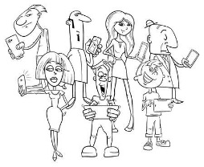
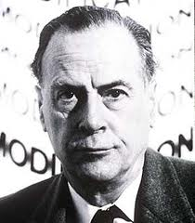
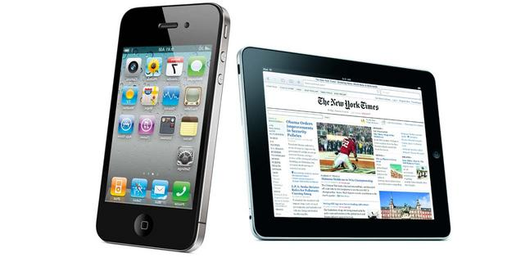

“La humanidad construye y reconstruye lo real mediante representaciones dotadas de sentido, con mayor o menor grado de elaboración, logro interpretativo y capacidad de asimilar el campo de la experiencia.”
Sentido común
Ciencia
Práctica social, método sistemático para conocer el mundo a partir de los hechos, de ,a observación.
Conocimiento
Sentido común
Normativo
Operativo
Globalización
Mediatizaciones
Comunicación
Tecnología
Mediaciones
Economía política
Efectos de los medios

Slide 5
Ciencias de la Comunicación: análisis sistemático de la naturaleza, funcionamiento y efectos de la comunicación social.
Formales
Naturales
Ciencias
Fácticas
Sociales
Piaget
Comunicación

Slide 6
¿Qué características presenta el método científico?

Slide 7
Empírico -> experiencia
Objetivo -> no individual
Verificable -> replicable
No es infalible -> sí autocorrectivo y crítico
Acumulativo -> conocimiento previo/básico
Público -> comunicable
Metódico -> procedimientos
General -> explicativo

Slide 8
¿Qué diferencia a la ciencia de otros discursos y prácticas sociales que procuran conocer la realidad?

Slide 9
¿Qué diferencia a la ciencia de otros discursos y prácticas sociales que procuran conocer la realidad?
Conocimiento científico
Producto y discurso social que predica acerca de lo real.
¿Cuál es la diferencia entre ciencia e ideología? → NO
Lo ideológico es una dimensión constitutiva de todo discurso, son las huellas que la formación social deja en el discurso que ella misma produce.
Las condiciones de producción (extra-textuales) dejan huellas en lo textual bajo la forma de operaciones discursivas. + circulación + consumo
Verón

Slide 10




¿Qué diferencia a la ciencia de otros discursos y prácticas sociales que procuran conocer la realidad?
Condiciones de producción
Condiciones de reconocimiento
Circulación
Permanecen inalteradas
Se modifican indefinidamente
Industria cultural
Theodor Adorno
U. de Frankfurt – Marx/Freud
Música
Posguerra
Prensa + Radio + TV

Slide 11
¿Qué diferencia a la ciencia de otros discursos y prácticas sociales que procuran conocer la realidad?
CIENCIA
Práctica de producción de conocimiento → instituciones, tecnología, relaciones sociales, normas, etc.
Discurso científico
efecto de sentido: cientificidad
Un discurso (sometido a condiciones de producción determinadas) que describe un dominio de lo real, se tematiza a sí mismo como estando sometido a condiciones de producción determinadas.
DESDOBLAMIENTO
exhibición de lo ideológico
Bajo el efecto ideológico, el discurso aparece teniendo una relación directa, simple y lineal con lo real.

Slide 12
¿Qué diferencia a la ciencia de otros discursos y prácticas sociales que procuran conocer la realidad?
Capacidad superior para hacer inteligible el mundo, descubrir modos de funcionamiento, establecer regularidades y procurar explicaciones plausibles tomando como referente el orden fáctico de las cosas.
Discurso científico
El método científico requiere mirarse a sí mismo para resignificarse.
El discurso científico define un objeto, un método y utiliza estrategias de descubrimiento y validación de conocimiento.
Recorte de lo real / Construcción del conocimiento
Sospecha

Slide 13

DESCENTRACIÓN
Sujeto egocéntrico
(“yo”, centrado en los sentidos y la propia acción, fuente de posibles deformaciones o ilusiones subjetivas)
Sujeto descentrado
(epistémico, coordina sus acciones entre sí y con otros; mide, calcula y deduce de forma verificable)
reducir
maximizar

Slide 14
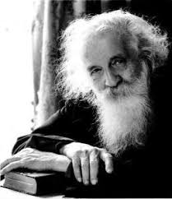
CONSTRUCCIÓN DEL OBJETO DE ESTUDIO
Se conoce en contra de un conocimiento anterior, destruyendo conocimientos mal adquiridos. → ruptura
Todo conocimiento es una respuesta a una pregunta.
Si no hubo pregunta, no puede haber conocimiento científico. → problema + sospecha
Nada es espontáneo. Nada está dado. Todo se construye. → decisiones
Gastón Bachelard
(1884-1962)

Slide 15
Para Bunge, las tareas del investigador son:
tomar conocimiento de problema que otros pueden haber pasado por alto
insertarlos en un cuerpo de conocimiento
intentar resolverlos con el máximo rigor para enriquecer nuestro conocimiento.
El investigador es un problematizador.
El progreso del conocimiento consiste en plantear, aclarar y resolver nuevos problemas, pero no problemas de cualquier clase.

Slide 16
Plantear un problema de investigación científico es poner en duda las características y condiciones a partir de las cuales se describe o explica un fenómeno, sea con el objetivo de confirmar o refutar tal conocimiento.
Fundado en teorías, conocimientos y experiencias previas que se tiene del objeto.
Se posiciona frente a un saber científico conocido y adquiere sentido en un determinado contexto histórico y socio-cultural.
Implica interrogar desde o hacia un campo de hechos aceptados, y hacia o desde un campo de teorías aceptadas.
Implica exponer / mostrar las condiciones / supuestos a partir de las cuales se formula tal interrogante

Slide 17
EL PROBLEMA DE LA INVESTIGACIÓN
La elección de grupos de problemas o líneas de investigación está determinada por varios factores tales como
el interés intrínseco del problema según lo determina el estadio del conocimiento en cada momento
la tendencia profesional de los investigadores
la posibilidad de aplicaciones
las facilidades instrumentales
las facilidades de financiación
Proyecto
Diseño
Proceso

Slide 18
SELECCIÓN DE PROBLEMAS
Consejos:
Criticar soluciones conocidas, buscar puntos débiles en ellas.
Aplicar soluciones conocidas a situaciones nuevas y examinar si siguen valiendo para éstas: si valen, se habrá ampliado el dominio de esas soluciones; si no valen, se habrá tal vez descubierto todo un nuevo sistema de problemas.
Generalizar viejos problemas: probar con nueva variables y/o nuevos dominios para las mismas.
Buscar relaciones con problemas pertenecientes a otros campos.

Slide 19
FORMULACIÓN DE PROBLEMAS
El planteamiento defectuoso de una cuestión –esto es, la formulación de una pregunta mal formulada- puede impedir la investigación concreta, o incluso toda investigación.

Slide 20
FORMULACIÓN DE PROBLEMAS
En todo problema aparecen tres clases de ideas:
los supuestos (el fondo), afirmaciones implicadas.
el generador del problema, la función proposicional.
su solución (si existe).
Toda pregunta tiene un determinado cuerpo de supuestos. No se los debe eliminar sino tenerlos bajo control, someterlos a examen crítico.
No todo problema es un problema científico.

Slide 21
Reglas de formulación de problemas (Bunge):
El generador de un problema bien formulado contiene tantas variables como incógnitas (¿Qué tópico predomina en la portada de los diarios?).
El generador de un problema bien formulado lleva prefijados tantos signos de interrogación cuantas son las variables. (¿Qué tópico predomina en la portada de los diarios? / ¿Qué otros tópicos están presentes? / ¿Hay diferencias entre Clarín y La Nación?).
Todo problema elemental bien formulado contiene alguna fórmula en la cual x es la variable individual (caso: qué tópico/ qué diferencias) que se presenta en el generador y P es la variable predicativa (estar presente, tener diferencias).
Todo problema bien formulado no elemental es una combinación de problemas elementales bien formulados. (¿Qué similitudes y diferencias tienen Clarín y La Nación respecto de los tópicos presentes y predominantes en sus portadas?)
Un problema está bien formulado si está bien concebido, y un problema está bien concebido sí y sólo si ninguno de sus presupuestos es una fórmula manifiestamente falsa o indefinida en el contexto –conjunto de teorías y conocimientos relevantes para el problema- (La existencia de tópicos en las portadas y de dos diarios distintos).

Slide 22
Condiciones para un problema científico (Bunge):
Debe estar bien formulado
Debe estar bien concebido: trasfondo y supuestos certeros y conocidos.
Tiene que estar delimitado (no progresivo)
Debe accederse a un cuerpo de conocimiento científico (datos, teorías, técnicas)
Tener capacidad de reconocimiento de la solución
Establecer anticipadamente tipo de solución y comprobación

Slide 23
PROBLEMA DE INVESTIGACIÓN
¿Qué candidato a Presidente (2015) aborda mejor el tema de la seguridad según la opinión pública de la ciudadanía de CABA? ¿Hay diferencias de opinión según edad, sexo y nivel socioeconómico?
¿Qué opinan los ciudadanos de CABA (2015) sobre la seguridad? ¿Qué percepción tienen de la misma respecto de los últimos 10 años? ¿A qué instancia gubernamental atribuyen responsabilidades sobre la seguridad en CABA?

Slide 24
